Slide 1
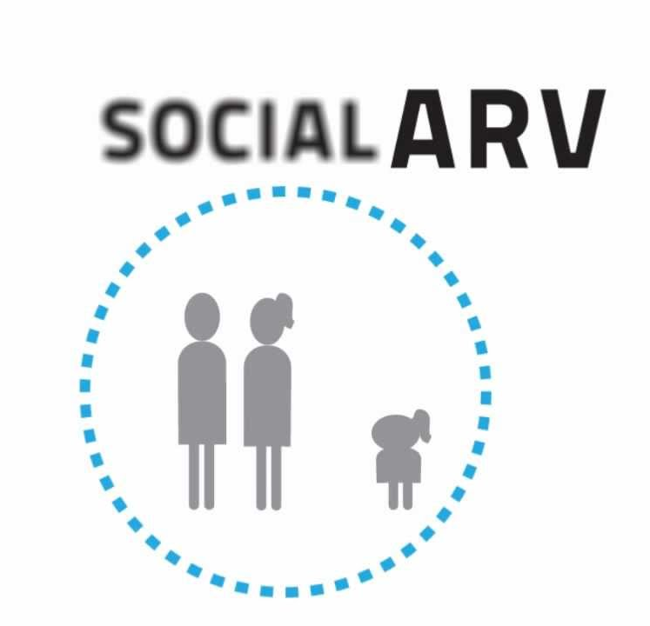
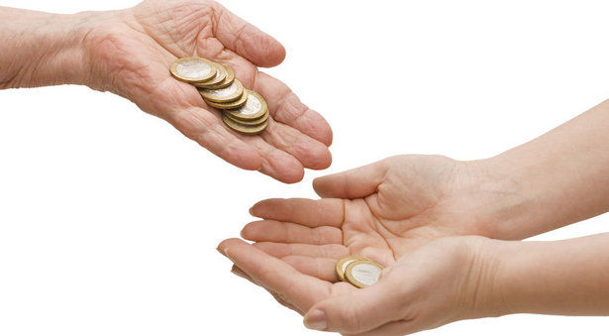
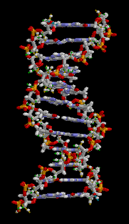

4 Arv og miljø
Introduktion til DNA og genetik

Slide 2
Hvorfor ser vi ud, som vi gør?
De eukaryote celler, jeres krop består af, er resultatet af evolution – dvs. milliarder af års tilfældig udvikling
Jeres krop er et sammensurium af ”gamle” og ”nye” løsninger på problemerne: overlevelse og forplantning
Jeres krop er i konstant forandring – alene mens I sidder og ser på dette dias, bliver tusinder af celler udskiftet i jeres krop!
Og kodet i jeres gener ligger formålet: at videreføre slægten
Men jeres børn bliver ikke tro kopier af jer…
– hvorfor egentlig ikke?!

Slide 3
Hvorfor er børn ikke tro kopier af forældrene?
Fordi mennesker (indtil videre) kun kan formere sig kønnet
Kønnet formering betyder, at der indgår to køn i forplantningen
Hos mennesket hedder hannerne mænd og hunnerne kvinder
Menneskets afkom (”unger”) hedder børn
Hvert køn bidrager med halvdelen af sit eget arvemateriale til barnet
Barnet arver således NOGET fra faderen og NOGET fra moderen
Men barnet arver ikke DET HELE fra NOGEN af forældrene
Derfor kan det ikke blive en tro kopi, men en ny, unik kombination ☺

Slide 4
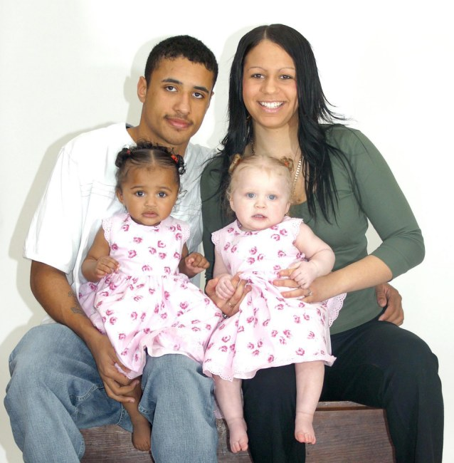
Barnet er en unik kombination af forældrenes arvemateriale
Et britisk par fik i 2006 tveæggede tvillingepiger: Remee (hvid med blå øjne) og Kian (sort med mørke øjne).
Kvinden Kylie og manden Remi er begge børn af en sort far og en hvid mor.
Pigerne har hver sin unikke kombination af forældrenes arvemateriale

Slide 5

Menneskekroppen: genkendelig og variabel
Hvordan genkender man et menneske?
Hvad kendetegner arten Homo sapiens, ”det moderne menneske”?
Stil jer op efter højde - fra lav til høj
Stil jer op efter (naturlig) hårfarve – fra lys til mørk
Stil jer op efter tungelængde – fra kort til lang ☺
Hvorfor er alle mennesker ikke ens?
Pga. arv & miljø

Slide 6
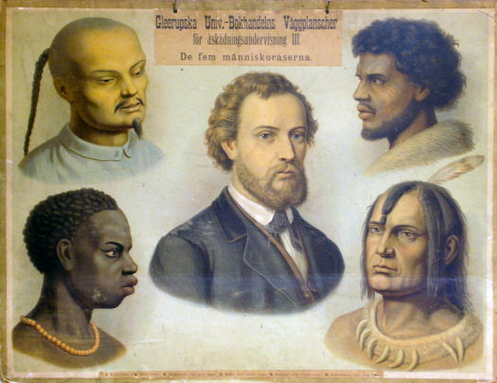
Menneskekroppen: genkendelig og variabel
Her ses fem ”menneskeracer”:
1) mongoloid
2) negroid
3) kaukasoid
4) australoid
5) indfødt amerikaner
Hvad adskiller dem?
Hvad har de til fælles?
4
1
3
2
5
Notes:
http://denstoredanske.dk/Natur_og_miljø/Antropologi/Menneskeracer/menneskeracer
menneskeracer, grupper opstillet til brug for en underopdeling af mennesker. Som for de fleste dyr har man gennem tiden forsøgt at opstille en raceklassifikation for mennesker.
Det første sådanne system ses hos Linné, mens det vel nok mest udbredte, omfattende fem racer: kaukasoider, mongoloider, negroider, australoider og indfødte amerikanere, blev udviklet af den tyske naturforsker Johann Friederich Blumenbach (1752-1840).
Med den indsigt, man har opnået i den moderne populationsbiologi, er det svært at argumentere for eksistensen af menneskeracer. Der er snarere tale om gradvise overgange mellem forskellige populationer, et variationsmønster, som bedst kan betegnes kliner. Der er tale om en geografisk struktureret variation, både morfologisk og genetisk, som kan forklares dels med tilpasning til fx klimaforhold, dels ved tilfældig sammensætning af genetisk variation ved såkaldt genetisk drift.

Slide 7
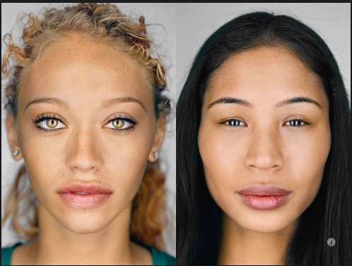
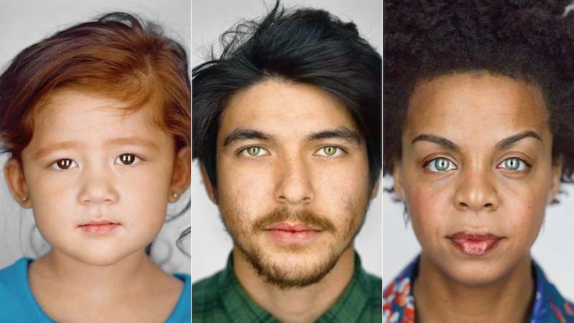
”Menneskeracer” er et forældet begreb
Notes:
Pga. globalisering og øget mobilitet opblandes gener, som før var isolerede i små populationer med unikke egenskaber og tilpasninger til særlige miljøer.
Man kan ikke komme et kontinuum i diskrete kasser!

Slide 8
Opsummering 1
”Det moderne menneske” er én af mange nulevende arter på Jorden
Mennesket er ”programmeret” til at forplante sig og videreføre slægten
Mennesket formerer sig kønnet, så afkommet er ikke tro kopier af forældrene, men unikke kombinationer af forældrenes arvemateriale
Mennesker kan genkendes som tobenede pattedyr med store hjerner
Mennesker er ikke helt ens – der er fx variation i højde og hårfarve
Man taler ikke længere om ”menneskeracer”.

Slide 9
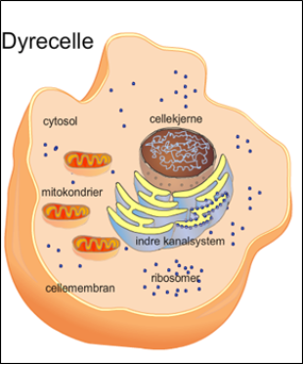
Arv og miljø – lad os begynde med arv
Hver kropscelle indeholder alle ”opskrifterne” på de proteiner, kroppen består af.
De fleste af ”opskrifterne” ligger godt beskyttet i cellekernen
”Opskrifterne” er fordelt på kromosomerne, som består af molekylet DNA og proteiner
”Opskrifterne” er skrevet i kode med bogstaverne A, C, G og T.

Slide 10
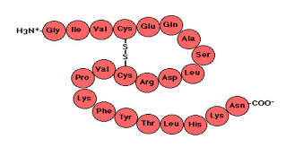
Gener = ”opskrifter” på proteiner
Mennesket har ca. 50.000 forskellige proteiner i kroppen (BTT s. 28)
Hvert protein har sin særlige funktion (giv eksempler)
  Vævsproteiner
  Enzymer
  Transportproteiner
  Antistoffer
  Hormoner
Proteiner består af kæder af 20 forskellige aminosyrer
Genet beskriver, hvilke aminosyrer der skal sidde hvor i proteinet
Notes:
Svar er taget fra s. 28 i Biologi til tiden (BTT)
Aktin, myosin, keratin, kollagen
Fordøjelsesenzymer som spytamylase, pepsin, bugspytamylase, peptidase, lipase, maltase; DNA-polymerase og respirationsenzymer. Proteaser som bromelin og actinidin
Glukosetransportmolekyler i cellemembranerne, hæmoglobin i blodet, proteiner som fragter steroidhormoner rundt i blodet
Immunoglobuliner
Insulin, glukagon, FSH, LH

Slide 11
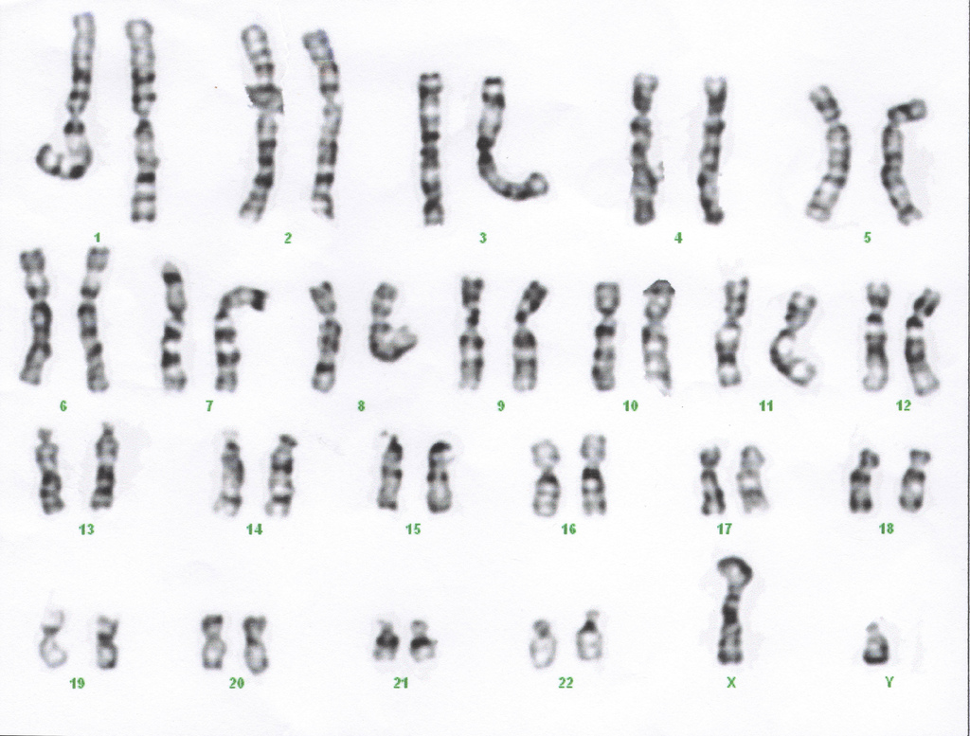
Cellekernens indhold - arvematerialet
Her ses en karyotype
Menneskets kropsceller indeholder i alt 46 kromosomer
Der er 23 par kromosomer
Nr. 1-22 hedder autosomer
Nr. 23 hedder kønskromosomer
Nr. 1-22 er homologe (= ens) hos begge køn
Nr. 23 er homologe hos kvinden (XX), men heterologe (= uens) hos manden (XY)
Par nr. 4
Par nr. 13
Par nr. 23

Slide 12
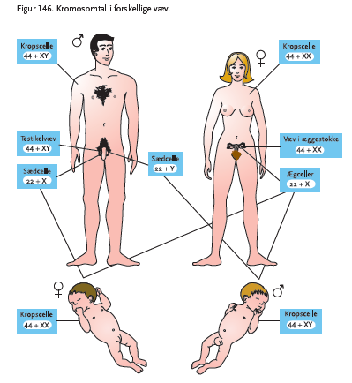
Kønsceller (sæd og æg) har kun 23 kromosomer
I både mandens og kvindens kropsceller er der 46 kromosomer (2 x 23 stk.)
I mandens testikler dannes sædceller (23 kromosomer)
I kvindens æggestokke dannes ægceller (23 kromosomer)
Når sæd- og ægcelle smelter sammen, fås igen 23 par!

Slide 13

Det er sædcellen, som afgør barnets køn!
Manden (XY) kan lave to hovedtyper af sædceller:
  sædceller med kromosom nr. 1-22 plus kønskromosomet X
  sædceller med kromosom nr. 1-22 plus kønskromosomet Y
Kvinden (XX) kan kun lave én hovedtype af ægceller:
  ægcelle med kromosom nr. 1-22 plus kønskromosomet X
Det er derfor mandens sædcelle, som afgør barnets køn:
  Sædcelle med X => pige (XX), sædcelle med Y => dreng (XY)
Male Power!

Slide 14
Opsummering 2
Mennesket har DNA i cellekernen og mitokondrierne – i ALLE celler!
Arvematerialet består af gener, der er ”opskrifter” på proteiner
Der er ca. 50.000 forskellige proteiner i menneskekroppen
Arvematerialet er fordelt på 46 kromosomer (23 par)
Æg- og sædceller har kun 23 kromosomer
Kønskromosomerne afgør barnets køn: XX = pige, XY = dreng
Et billede af cellens kromosomer (farvet og ordnet efter størrelse) kaldes en karyotype
Notes:
Undtagelser fra reglen:
Røde blodceller har ingen cellekerne og derfor heller ingen kromosomer.
Blodplader har heller ingen kromosomer.

Slide 15
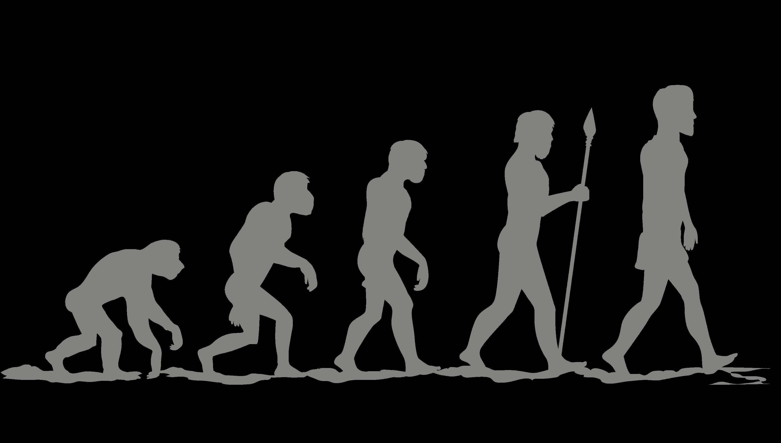
Spørgsmål?

